Slide 1
Encuentro Utilities Madrid Hub: Transporte y Distribución

Slide 2
Esquema General.
Introducción a la cadena de valor.
Remuneración Actividades Liberalizadas
Remuneración de Actividades Reguladas
Situación en España. Déficit de tarifa
Mapa de procesos.
Nuevas tecnologías.
Offerings de Accenture.
Experiencias Accenture.

Slide 3
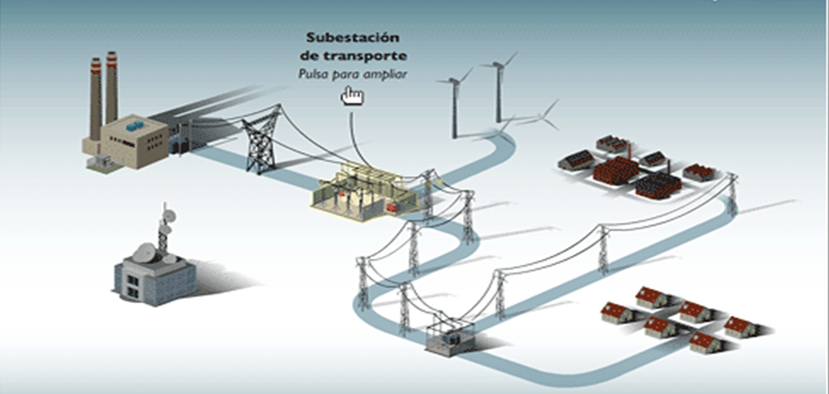
Esquema General
Sistemas Eléctricos.
Características:
Gran tamaño.
Complejos.
Dinámicos: equilibrio constante generación/demanda.
Fallo de cualquier elemento afecta a la estabilidad del sistema.
Intensivos en capital y largos periodos recuperación de inversiones.
Central Térmica de Generación
Subestación de Transporte
Parque Eólico
Consumo Industrial
Red de Transporte
Red de Distribución
Centro de Control
Subestación de Distribución
Consumo Doméstico

Slide 4
Esquema General.
Introducción a la cadena de valor.
Remuneración Actividades Liberalizadas
Remuneración de Actividades Reguladas
Situación en España. Déficit de tarifa
Mapa de procesos.
Nuevas tecnologías.
Offerings de Accenture.
Experiencias Accenture.

Slide 5
Introducción a la cadena de valor: Negocios Regulados frente a Negocios Liberalizados
Generación
Transporte
Distribución
Comercialización
ACTIVIDAD LIBERALIZADA
Intensamente competitiva
Mercado Mayorista
Competencia basada en costes
Mix de generación diversificado
ACTIVIDADES REGULADAS
Monopolio natural debido a los elevados costes fijos
Necesidad de expandir la red de manera continua para adecuarse al aumento de demanda
Clientes cautivos
Eficiencia en costes crítica
ACTIVIDAD LIBERALIZADA
Actividad competitiva
Mercado Minorista y Mayorista
Protección a consumidores vulnerables
MODELO RETRIBUTIVO FIJADO POR LA REGULACIÓN
MERCADO MAYORISTA DE COMPRA-VENTA DE ENERGÍA

Slide 6
Esquema General.
Introducción a la cadena de valor.
Remuneración Actividades Liberalizadas
Remuneración de Actividades Reguladas
Situación en España. Déficit de tarifa
Mapa de procesos.
Nuevas tecnologías.
Offerings de Accenture.
Experiencias Accenture.

Slide 7
Remuneración Actividades Liberalizadas Mercado Mayorista de compra – venta de energía
Generación
Transporte
Distribución
Comercialización
ACTIVIDAD LIBERALIZADA
Intensamente competitiva
Mercado Mayorista
Competencia basada en costes
Mix de generación diversificado
ACTIVIDADES REGULADAS
Monopolio natural debido a los elevados costes fijos
Necesidad de expandir la red de manera continua para adecuarse al aumento de demanda
Clientes cautivos
Eficiencia en costes crítica
ACTIVIDAD LIBERALIZADA
Actividad competitiva
Mercado Minorista y Mayorista
Protección a consumidores vulnerables
MODELO RETRIBUTIVO FIJADO POR LA REGULACIÓN
MERCADO MAYORISTA DE COMPRA-VENTA DE ENERGÍA

Slide 8


Mercado Mayorista de compra – venta de energía Agentes del mercado
OFERTAS DE VENTA DE ENERGÍA
Productores
Agentes externos
Contratos bilaterales físicos
MERCADO DE PRODUCCIÓN
Mercado diario
Suministro ofertado al día siguiente
Mercado Intra-diario
Ajuste a la programación diaria
Mercado de restricciones y SS. CC Condiciones de calidad, fiabilidad
OPERADOR DE MERCADO
Casación de ofertas
Operaciones de liquidación
OPERADOR DEL SISTEMA
Viabilidad técnica de la casación
Gestión de los SS. CC.
OFERTAS DE ADQUISICIÓN DE ENERGÍA
Comercializadores
C. Cualificados
Comercializadores U.R

Slide 9
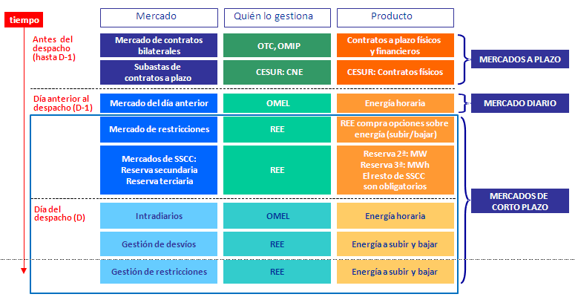
Mercado Mayorista de compra – venta de energía Funcionamiento de los mercados
El mercado mayorista de electricidad es el conjunto de transacciones en el que los agentes del mercado intercambian energía para distintos plazos

Slide 10
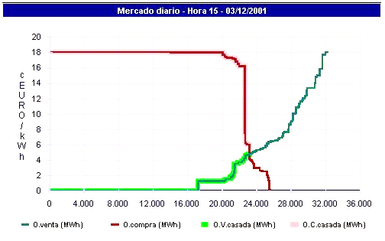
Mercado Mayorista de compra – venta de energía Casación de ofertas
PRESENTACIÓN OFERTAS VENTA
PRESENTACIÓN OFERTAS ADQUISICIÓN
Ofertas en base al coste de oportunidad
Desglose horario
Precio instrumental mínimo 0 (nucleares, eólicas..)
Ofertas simpleas y con condiciones complejas
Deben participar todas las unidades no comprometidas en contratos bilaterales
Curva bastante Inelástica
Grandes variaciones entre días laborables y festivos y de la estación del año
Precio instrumental máximo 180,3 €/MWh para asegurar el suministro
CASACIÓN
Centrales menos eficientes, hídricas regulables
Precio instrumental de compra:
- Asegurar la casación
Precio marginalista de casación:
El precio horario será igual al precio de la última oferta de venta casada
Industria y estaciones de bombeo que pueden modular la producción con el precio de la energía
Precio instrumental 0: Ofertas de venta siempre casadas (eólicas, nucleares, hídricas fluyentes…)
Segundo Tramo: Ciclos combinados eficientes y térmicas de carbón
Curvas agregadas de venta y adquisición para una hora del día

Slide 11
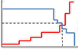
Mercado Mayorista de compra – venta de energía Operación Técnica
CASACIÓN
Operación Económica del sistema
Contratos bilaterales
Interconexiones
PROGRAMA DIARIO BASE (PDB)
Operación Técnica del sistema
D-1
Restricciones Técnicas
Mercado SS.CC.
Viabilidad técnica de la casación
Análisis de las restricciones de la red de transporte mediante simulaciones del estado de la red en base al PDB
Modificación de la generación para satisfacer la demanda
Reserva de potencia (oferta obligatoria). Contratación de excedente de capacidad
Regulación secundaria o banda de regulación (oferta voluntaria). Subastas de la capacidad disponible. Remuneración por MW y MWh
Regulación terciaria (obligatoria para aquellos productores que puedan variar la producción en 15’). Remuneración sólo por MWh
PROGRAMA DIARIO VIABLE (PDV)

Slide 12
Mercado Mayorista de compra – venta de energía Mercado intradiario
D-1
PROGRAMA DIARIO VIABLE (PDV)
CARACTERÍSTICAS DEL MERCADO INTRADIARIO
Mercado de ajustes sobre la programación diaria viable (D-1)
Existen seis sesiones a lo largo del día
No es obligatorio participar en él
Agentes participantes:
Todos los agentes de venta que lo deseen
Los agentes compradores que hayan participado en el mercado diario o en contratos bilaterales físicos
Precio único para cada hora y cada sesión: precio marginal horario
Ofertas de Ajustes en la Venta
Oferta de Ajuste de Adquisición
Casación del mercado intradiario
D
Gestión de desvíos y restricciones técnicas
Programación Horaria Final
Operación Tiempo Real

Slide 13
Mercado Mayorista de compra – venta de energía Fijación de precios
Mercados
Precio
Mercado a Plazo
Precio pactado entre las dos partes
Mercado Diario
Mercado Intradiario
Marginal Casación | 85.02%
Restricciones Técnicas | 5.68%
Mercado Intradiario | -0.05%
Pagos por Capacidad | 6.65%
Servicios Complementarios | 2.70%
€/MWh
Algunos factores que Influyen en el aumento o disminución del precio:
P1 - Aumento de la producción con energías renovable disminuye el precio de la energía
P2 - Aumento del precio del Gas Natural aumenta el precio
P3 - Las paradas de las centrales nucleares aumentan el precio
Aumento o disminución de centrales con precio instrumenta
P3
P2
P1
MWh

Slide 14
Panorama Energético en España
Parámetros Físicos | España
Capacidad Instalada (GW) | 102,5
Potencia Punta (GW) | 43,53
P máx/ P instalada | 42,5%
Demanda Energía anual (TWh) | 250
Red de Transporte (km) | 41,369
Precio* (c€/kWh) | España | Francia | Alemania | UK
Industriales | 11,55 | 8,09 | 8,95 | 10,97
Domésticos | 17,66 | 9,86 | 14,41 | 16,03
Calidad de Suministro | España | Países Bajos | EEUU | Nueva Zelanda
TIEPI (h) | 1,12 | 0,3 | 2 | 2
NIEPI (nº de ocurrencias) | 1,47 | 0,23 | 1,7 | 1
* Precio final facturado

Slide 15
Esquema General.
Introducción a la cadena de valor.
Remuneración Actividades Liberalizadas
Remuneración de Actividades Reguladas
Situación en España. Déficit de tarifa
Mapa de procesos.
Nuevas tecnologías.
Offerings de Accenture.
Experiencias Accenture.

Slide 16
Remuneración de Actividades Reguladas
Generación
Transporte
Distribución
Comercialización
ACTIVIDAD LIBERALIZADA
Intensamente competitiva
Mercado Mayorista
Competencia basada en costes
Mix de generación diversificado
ACTIVIDADES REGULADAS
Monopolio natural debido a los elevados costes fijos
Necesidad de expandir la red de manera continua para adecuarse al aumento de demanda
Clientes cautivos
Eficiencia en costes crítica
ACTIVIDAD LIBERALIZADA
Actividad competitiva
Mercado Minorista y Mayorista
Protección a consumidores vulnerables
MODELO RETRIBUTIVO FIJADO POR LA REGULACIÓN
MERCADO MAYORISTA DE COMPRA-VENTA DE ENERGÍA

Slide 17
Negocio en Actividades Reguladas
Remuneración marcada por la Regulación
Las tarifas de acceso
Liquidación de los ingresos del sistema
Modelos retributivos de las actividades regulada
Incentivo a las inversiones (CAPEX)
Reconocimiento de la Eficiencia (OPEX)
FIJO Y DECRECIENTE
CAPEX
Gestión eficiente de inversiones en activos
Rentabilizar inversiones
Gestión integrada del ciclo de activos
Nuevas tecnologías
+
Gestión eficiente de las operaciones
Costes en Redes y Comercial:
Costes de operación y mantenimiento
Material y mano de obra (propio y externo)
Ciclo comercial
Costes de comunicaciones y estructura
…
Penalizaciones por calidad
Recuperación de energía
OPEX
OPTIMO?

Slide 18
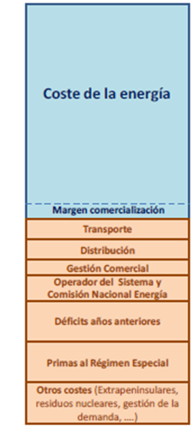
Retribución actividades reguladas Las tarifas de acceso
Tarifas de Acceso
Características principales
Son los peajes por el uso de las redes de transporte y distribución, aunque también incluyen otros costes regulados
Son únicas en todo el territorio español
Su estructura se establece en el R.D. 1164/2001 de 26.10.01 y en el R.D. 1435/2002 para b.t.
Se revisan anualmente por años naturales y también pueden ser revisadas trimestralmente (R.D. 1202/2010) si:
Se producen eventuales desfases en las liquidaciones
Se producen cambios regulatorios
Se producen circunstancias especiales
Las cobran, en primera instancia, las empresas comercializadoras y, posteriormente las distribuidoras a las comercializadoras
Están estructuradas en función de la tensión de suministro y el número de períodos tarifarios aplicables
Tienen complementos por excesos de potencia y energía reactiva
Precio de la energía
Casación
Restricciones Técnicas
Servicios Complementarios
Mercado Intradiario
Tarifas de Acceso

Slide 19
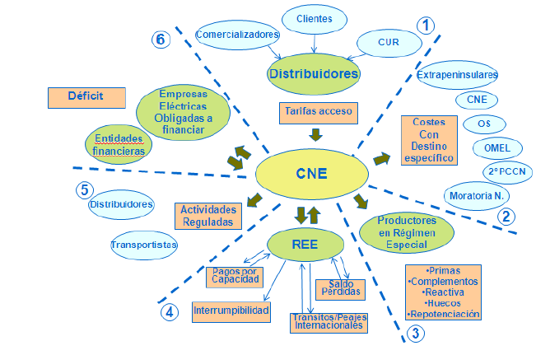
Retribución actividades reguladas Liquidación de los ingresos del sistema
Las empresas de distribución no retienen los ingresos procedentes de la facturación de las tarifas de acceso, sino que actúan como meros recaudadores del Sistema.
Los ingresos correspondientes a estas tarifas son entregados a la CNE (Comisión Nacional de Energía) y pasan a formar parte de su sistema de liquidaciones de las actividades reguladas.

Slide 20
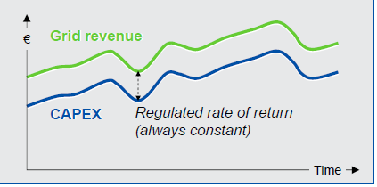
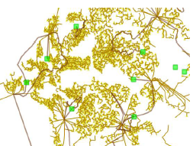
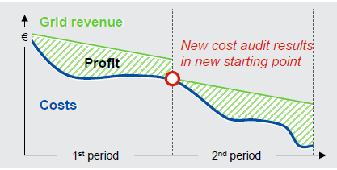
Retribución actividades reguladas Modelos retributivos de las actividades reguladas
Coste por servicio (Cost plus)
Retribución por incentivos (Revenue cap )
Costes medios (Yardstick)
Red de referencia
Reconocimiento de todos los costes y asignación de un factor de rentabilidad.
Rt = CAPEX + ROE + OPEX
La tasa de retorno debe cubrir las inversiones realizadas, así como incentivar proyectos de inversión
El regulador pone un tope de ingresos mediante un factor de eficiencia asociado al aumento del IPC revisable cada periodo regulatorio.
R_{t} = CAPEX_{(eficientes)} + ROE + OPEX_{(eficientes)}
R_{t+1} = R _{(t)} * (IPC – X)
Desacopla los ingresos de los costes.
Reconocimiento de costes en base a los costes medios de las empresas del sector.
Los ingresos reconocidos para cada empresa no dependen de sus propios costes.
Es un mecanismo de competencia indirecta.
Herramienta informática que reproduce una red teórica conectando los centros de consumo con la red de transporte de la manera más eficiente.
Permite comparar la red existente frente la red teórica de cara a incentivar el desarrollo eficiente de la misma.
Recuperación de todos los costes
Incentiva la eficiencia
Todas las empresas tiene incentivos en bajar sus costes
Objetiva y exacta
No incentiva la eficiencia en costes (incentiva la sobreinversion)
Posibilidad de sobreremuneraciones los primeros periodos regulatorios
Generalmente las empresas nos son 100% comparables
Difícil de implementar
Alta necesidad de sistemas

Slide 21
Esquema General.
Introducción a la cadena de valor.
Remuneración Actividades Liberalizadas
Remuneración de Actividades Reguladas
Situación en España. Déficit de tarifa
Mapa de procesos.
Nuevas tecnologías.
Offerings de Accenture.
Experiencias Accenture.

Slide 22
Situación España
FIJO Y DECRECIENTE?
M €
Aún a pesar de los cambios introducidos en los últimos años y, especialmente, en 2012 los ingresos y los costes que soporta la tarifa de acceso siguen estando descompensados
Var. 07-12 20%
Var. 07-12
205%
Costes (€/Mwh) | 41 | 50 | 65 | 69 | 65 | 83
Ingresos (€/MWh) | 36 | 28 | 46 | 51 | 52 | 60

Slide 23
Esquema General.
Introducción a la cadena de valor.
Remuneración Actividades Liberalizadas
Remuneración de Actividades Reguladas
Situación en España. Déficit de tarifa
Mapa de procesos.
Nuevas tecnologías.
Offerings de Accenture.
Experiencias Accenture.

Slide 24
Mapa de procesos HPUM – T&D
OPTIMO?
Gestión de trabajos (mantenimiento, averías, NNSS, etc.)
Gestión de ingresos y asuntos regulatorios
Remuneración marcada por la Regulación
Gestión del ciclo de vida de las inversiones
OPEX
CAPEX
1
.
Manage the Asset
2
.
Plan
,
Manage
&
Execute
5
.
Manage Revenue
Infrastructure
&
Tariffs
1
.
1
Manage Investments
2
.
1
Plan
2
.
2
Manage Work
2
.
3
Execute Work
Work
&
Customer Policy
Approved Replacement
Enterprise
Management
Long
&
Medium
Projects
Resources
Work
Design
&
Preq Mgmt
Materials
Schedule
Work
Field
Work
Contract
.
Field
Asset
Term Planning
Initiation
&
/
Estimate
Require
.
Assign
/
Logistics
Execution
Delivery
Perform
.
Comms
. /
or Bundling
Planning
Dispatch
&
Mgmt
Mgmt
.
Work
Integrated
Monitor
Closure
Resource
&
Revenue
&
Product
Asset Investment
Investment
Supply Chain
Management
Review
Analysis
Planning
Construction
/
Replacement and Reinforcement
Approved
Reinforcement Projects
Contractor
Pricing
&
Tariffs
Capital
&
OM
Strategy
Management
Budgeting
Maintenance
1
.
2
Manage Asset Programs
Delivery
Approved
Performance
Maintenance
Management
Connections
/
Compliance
Management
Constr
.
Project
Programs
Emergency
&
Repair
Asset Planning
Design
&
Gestión de la cadena de abastecimiento
Estimation
3
.
Manage
Design
&
Maintenance
the
Estimate
7
.
Manage
Forecasting
Project Sourcing
Customer
Regulatory Affairs
New Connections
1
.
3
Manage Asset Strategy
Customer Req
/
C
o
n
n
e
c
t
i
o
n
Reg
. /
Revenue
Response Mgmt
R
e
q
u
e
s
t
Operación de la red
Strategy Mgmt
(
emergency
)
Net
.
Analysis
&
Reg
./
Asset Strat
.
e
2
.
4
Plan
&
Manage Supply Chain
s
Long term
Policy
/
n
Planning
Compliance
o
p
s
e
Reg
.
Interface Mgmt
Customer
Plan Material
Procure Material
Receipt
,
Store
,
Manage Supply
R
Asset Perf
.
&
Manage Materials
Pay Supplier
y
Asset Risk
Request
/
Demand
and Service
and Deliver
Chain Systems
c
Condition
n
Management
Response Mgmt
e
Management
g
Operación de la red Smart
r
Gestión de la medida e infraestructura de lectura
e
m
System
/
Mat
.
4.
Operate the Network
E
Design
,
Innov
.
&
Eng
.
Rechargeable
/
Outage
Perform
Provide
Real Time
Recoverable
Communication
Operational
Operational
Operations
,
Manage Planned
Manage Un
-
Manage
1
.
4
Manage Asset Information
Revenue Mgmt
Planning
Support
Monitor
&
Control
Events
Planned Events
Emergencies
Data Management
Information
6
.
Manage the Meter
8
.
Manage the Intelligent Network
&
Audit
Strategy
,
Arch
.
&
Governance
Provide Meter
Administer Meter
Process
&
Assets
Point
Aggregate Data
Manage
Manage Demand
Manage
Perform
Manage Network
Quality
Manage
Manage
Distributed
Response
Automation
&
Predictive
Operational
Intelligent
Back to Level
Manage Meter
Manage Meter
Manage Comms
.
Generation
Self
-
Healing Grid
Monitoring
Information
Network Ref Arch
1
Assets
Reading
Environment

Slide 25
Esquema General.
Introducción a la cadena de valor.
Remuneración Actividades Liberalizadas
Remuneración de Actividades Reguladas
Situación en España. Déficit de tarifa
Mapa de procesos.
Nuevas tecnologías.
Offerings de Accenture.
Experiencias Accenture.

Slide 26
Key Trends
Trend | Response
Capex deferral | TDAM: Asset Information, CBM, Asset Analytics (H1)
Cost reduction | T&D Business Transformation (e.g. UKPN, Xcel BT) WFRM & TDAM Advanced Analytics
Reliability & Outage Communication | Comed OCS solution OMS / DMS (Siemens, Oracle, GE) Outage process improvements and analytics (Coned)
AMI and Energy Efficiency | End to end AMI solutions (Oracle, eMeter) SMOC (PHI, BC Hydro)
Renewable Integration | ADMS (Siemens) End to end AMI solutions Distribution Ops Analytics SMOC
Carve-outs and change in ownerships | T&D Integration & Op Models (OneOK, Xcel, UKPN) AMI Integration (Exelon Eagle) SMOC integration

Slide 27
Tendencias y aplicación de nuevas tecnologias en T&D
Teledetección
Asset Analytics
Analytics
Láser “Lidar”
Monitorización equipamientos Centrales /S.E.
Fotogrametría
Theft Analytics
Mobility
Smart City
Smart
Dispositivos de movilidad en Trabajos campo
Outages + e-scheduling+DMS+Oms en BT
Microgen. BT
Vehículo Eléctrico
Smart Grid
Operación remota de la red de AT
Smart Metering en BT
Grado de Implantación:
Experimental
Piloto
Masivo
Notes:
Concepts to think about – Spacetime insight = Front End or Rich internet Application – Could be multiple providers
Middle tier = data delivery environment – can be other vendors → a key asset ACN owns is in this space ACN MADX – Multi Resolution Asset Data Exchange → pulls the GIS and SAP systems data together to provide powerful analytic capabilities
Third tier = Source Data – will be clients – Client Data Sources
What Accenture brings is the Analytics, Processes, and Know how to pull it all together
Needs to be specific and generic
Structured data = can go to a database and develop a query
Non-Structured Data = Documents, photo, email, audio recording, video recording

Slide 28
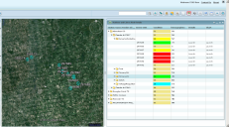
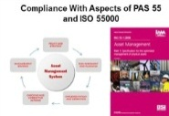
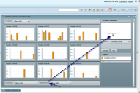
Advanced Asset Analytics – Case Study
Accenture’s Advanced Asset Analytics brings together detailed High Performance Utility Model processes and comprehensive analytics to deliver a four-tier solution that includes a Front End/Rich Internet Application, an Advanced Data Delivery Environment, and a cascading framework for data rationalization of both structured and unstructured asset data sources.
Visualization
Reports
Dashboards
Vendor Components
Front End/ RIA
STI STAS Viewer within Browser (Internet Explorer)
Asset Analytics Server
BI/BW Server
Vendor Components
STI STAS
Business Intelligence tools
Client’s existing EAM platform
Additional Asset Analytics Server/Datamart providers
Data Delivery Environment
Asset Analytics Datamart
EAM
BI/BW
Structured Data Sources
Multi-Resolution Asset Data Exchange
Unstructured Data Sources
EAM M&I
AMI / SMI Data
GIS
Client Source Data Integration
Total Oil Analysis
Performance Data
Raster Imagery
Customer Data
Load Data
Photos
Sensor Data
SCADA Data
Audio/Video
Failure Details
Delivery Pnt Perf
Documents
Financial Data
Outage Data
Emails
Notes:
Concepts to think about – Spacetime insight = Front End or Rich internet Application – Could be multiple providers
Middle tier = data delivery environment – can be other vendors → a key asset ACN owns is in this space ACN MADX – Multi Resolution Asset Data Exchange → pulls the GIS and SAP systems data together to provide powerful analytic capabilities
Third tier = Source Data – will be clients – Client Data Sources
What Accenture brings is the Analytics, Processes, and Know how to pull it all together
Needs to be specific and generic
Structured data = can go to a database and develop a query
Non-Structured Data = Documents, photo, email, audio recording, video recording

Slide 29
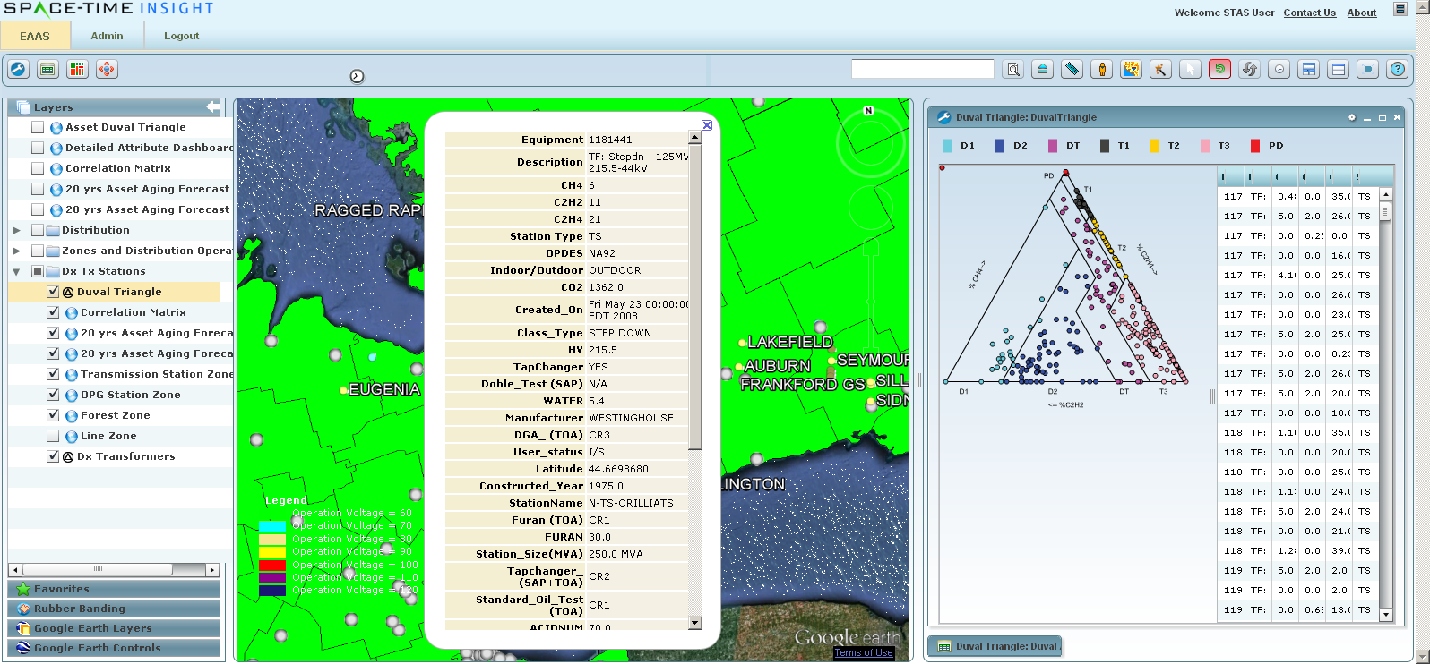
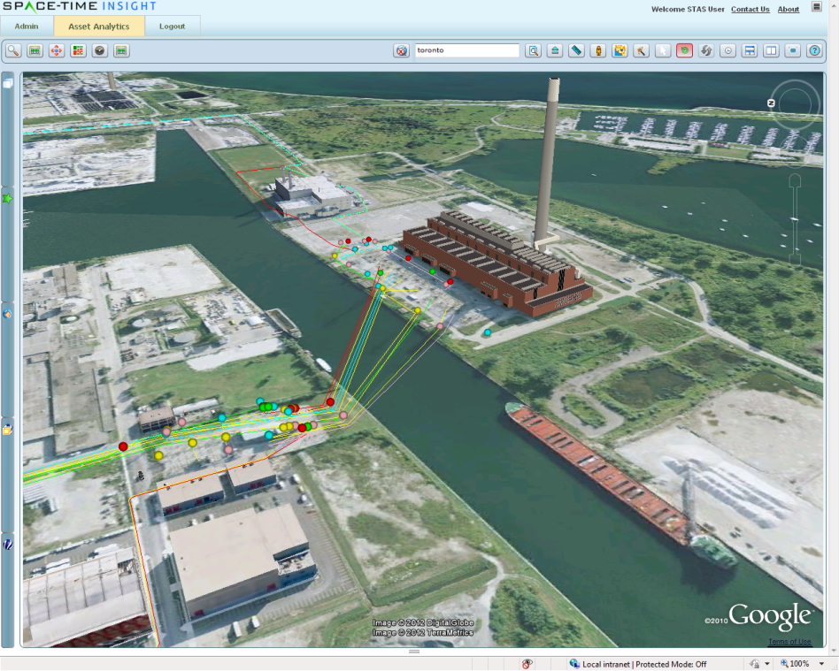
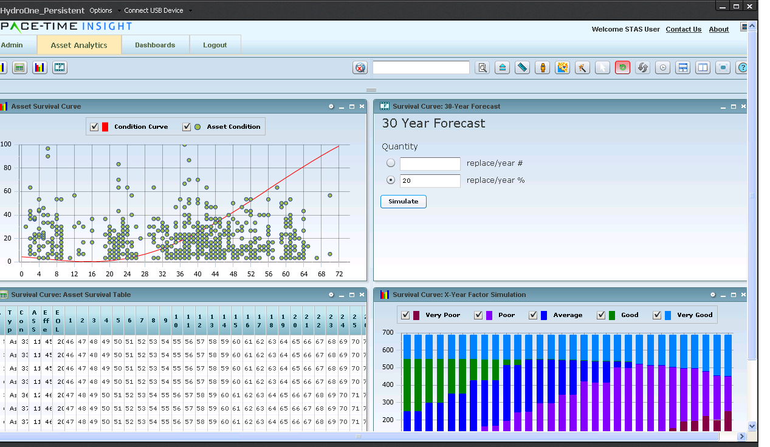
Asset Analysis / Age Forecasting – Screen Shots

Slide 30






















Leading Utilities focus on the end-to-end Outage Management and Communication Processes
Ongoing Preparation
Pre-event Planning
Restoration
Close Out
Storm Predictive Modeling
Outage
Storm Role Planning
Lessons Learned
Incident Command System (ICS)
Outage Analysis & Prediction
Outage Closeout
After Action Implementation
Event Simulation
OMS
Work Planning & Dispatch
Stakeholder Reporting
Restoration Priorities
Mobilization
Predictive Model Update
ETR
Mobile
Device
Storm Readiness
Damage Assessment & Site Safety
Outage Restoration
Outage Communications
Integrated Services Operations
Internal Communication
Outage Communications System
Channel Management
External Communication
Fault Management, Performance Mgmt., Configuration Mgmt., etc.
Services Operations Center

Slide 31
Esquema General.
Introducción a la cadena de valor.
Remuneración Actividades Liberalizadas
Remuneración de Actividades Reguladas
Situación en España. Déficit de tarifa
Mapa de procesos.
Nuevas tecnologías.
Offerings de Accenture.
Experiencias Accenture.

Slide 32



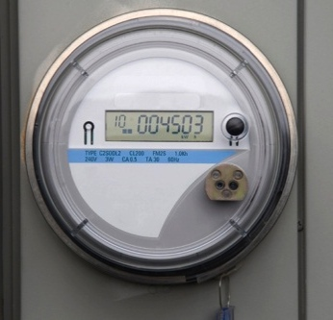
Oferings Accenture
Core T&D
Work, Field & Resource Mgmt. (WFRM)
Transmission and Distribution Asset Mgmt. (TDAM)
Automated Metering Infrastructure (AMI)
Grid Operations (GO)
Work and Asset Management
Work Management Diagnostics
Supervisor Enablement
Mobile Workforce Management
Asset Analytics
Asset Investment Planning and Management
Multi-resolution Asset Data Exchange
GIS
SCADA
DMS/OMS/EMS
Smart Grid Communications
Grid Operations Cyber Security
Power Systems Engineering
Meter Data Management
Network Communications
Data Integration
Program Management
Smart Grid Strategy, Network Communications, Security, Smart Metering Managed Service (BPO)
Official IPAMs description: Accenture Smart Grid Services (ASGS) provides solutions and services to utilities owning electricity, water, and gas networks, and to large pipeline operators in the energy sector. Solutions include, but not limited to: Work, Field Resource Management; Transmission & Distribution Asset Management; Advanced Metering Infrastructure (AMI), Grid Operations and BPO.

Slide 33

ASGS “Big Deal” Value Proposition
“MANAGE”
“INTEGRATE”
“OPERATE”
Description
End to end Smart Metering Implementation and/ or Managed Service
Initial deal(s) will require a Build phase paid for by the clients followed by a $/Meter all-in run service
Once we have a managed services platform both the Build and Run can be provided as a $/Meter proposition
Leverage analytics to tie fees to identification of benefits (e.g. theft)
End to End Program Management
Analytics / BI / Insights
Strategic Partners
Smart Operations Center
AMI Applications
(Customer Portal, MDM, Head End, CIS)
Meter Deployment Tracking
(Mobile, Scheduling, Work Management)
H/W, S/W, Comms, Meters
Value Proposition
Reduced end to end spend (20-30%)
Reduced risk
Provision of advanced capabilities (analytics) to drive business outcomes
Market Transaction Services
End to End Integration Architecture & Security
AO
(MDM, Head End, Middleware, Security, CIS, NOC, Transaction Management)
BPO
(Meter Exceptions, NOC, Customer Back Office, Transaction Management)
Deal Size
Turnkey Implementation: $60-120M
Managed Service: $150M – 300M
Pipeline
Exelon – Eagle - $60-200M – part of Exelon’s consolidation
Providence – AGL (and others) - $130M – Active discussions with AGL, Energy Australia and Origin
Future pipeline: Brazil, Turkey, E.On, Japan – EALA / APAC Match Fit
Meter Provider / Deployment*
Asset Financing*
*Typically provided by the Distribution company or Retailer
33

Slide 34
Esquema General.
Introducción a la cadena de valor.
Remuneración Actividades Liberalizadas
Remuneración de Actividades Reguladas
Situación en España. Déficit de tarifa
Mapa de procesos.
Nuevas tecnologías.
Offerings de Accenture.
Experiencias Accenture.

Slide 35





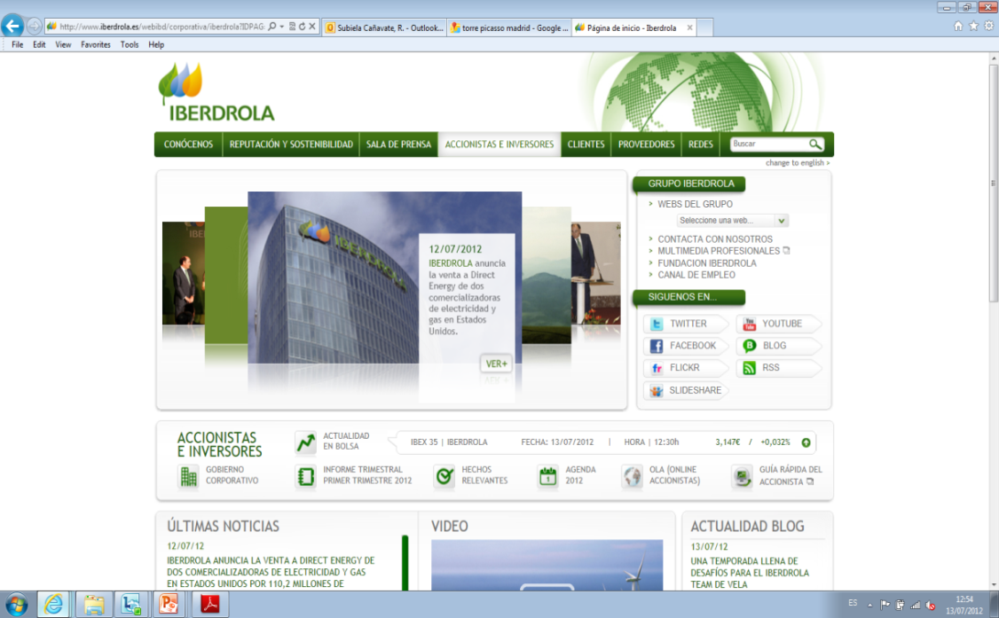



III. Presencia de Accenture en Utilities españolas
COMERCIAL
DISTRIBUCIÓN
GENERACIÓN
SSCC
SSTT
MC
BPO (Back-Office)
SI/AO
CORPORATIVO
IT
RRHH
FINANCE
PROCUREMENT

Slide 36
Referencias
Informe REE 2012: http://www.ree.es/sistema_electrico/pdf/infosis/Avance_REE_2012.pdf
Mecanismos de Ajuste de Demanda y Producción: http://www.energiaysociedad.es/detalle_material_didactico.asp?id=24&secc=6
Formación de precios en el Mercado Mayorista Diario: http://www.energiaysociedad.es/detalle_material_didactico.asp?id=18&secc=5
Tarifas de acceso: estructura, costes y liquidación de los ingresos: http://www.energiaysociedad.es/detalle_material_didactico.asp?id=12&secc=3
Comparación datos energéticos en la UE: http://epp.eurostat.ec.europa.eu/portal/page/portal/energy/data/main_tables
Análisis de la calidad de suministro (España y EEUU): http://www.inega.es/sites/default/descargas/enerxia_galicia/tablas_tiepi_espana_castellano.pdf

